Slide 1
Lecture 09: Memory Computer Organization and Architecture Fall 2021
唐继军
jj.tang@siat.ac.cn

Slide 2
3.6：Cache存储器
总目录
3.6.1 cache基本原理
3.6.2 主存与cache的地址映射
3.6.3 替换策略
3.6.4 cache的写操作策略
3.6.5 Pentium 4的cache组织
第07讲：并行存储器与cache存储器(3课时)

Slide 3
全相联映射实例分析（注意：行=块, ）
总目录
[例1]：假设块大小为16B，主存有4096B(则有:4096B÷16B=256块，即256行)，cache有128B (则有:128B÷16B=8块，即8行)，按字节编址(16=2⁴，所以块内地址码4位)，若采用全相联映射；cache的当前存储情况如下所示，若访存指令的地址码依次为101010011010和100101101001，分别简述其访存过程；
块号 | 标记 | 每块(即每行)有16B
 |  | 1111 | 1110 | 1101 | 1100 | 1011 | 1010 | 1001 | 1000 | 0111 | 0110 | 0101 | 0100 | 0011 | 0010 | 0001 | 0000
000 | 10001110
001 | 10111100
010 | 11111010
011 | 10101001
100 | 00101000
101 | 01101100
110 | 00111010
111 | 01111100
[解]：
⑴访问内存单元101010011010时：取地址码的高8位10101001依此与cache中8块的标记比较，当比较到第011块的标记时发现相同(即命中cache)，则访问该块的第1010号单元，即内存地址101010011010 映射到cache地址0111010；
⑵访问内存单元100101101001时：取地址码的高8位10010110依此与cache中8块的标记比较，发现没有相同的(即不命中cache)，则访问内存的100101101001号单元;同时把内存的第10010110块（即100101100000至100101101111单元）的内容调入cache，根据一定的替换策略替换cache的某一块，假设是第101块，并用10010110覆盖第101块的标记；
第07讲：并行存储器与cache存储器(3课时)

Slide 4
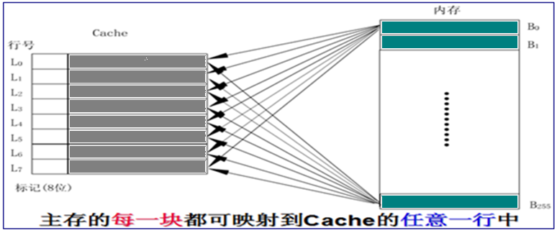
1、全相联映射方式
(1).将主存地址分为两部分（块号和字号），
在内存块写入Cache时，同时写入块号标记；
(2). 存储 全部标记用一个相联存储器存储(便于同时比较)， 全部数据用一个普通的RAM存储；
s | w

Slide 5
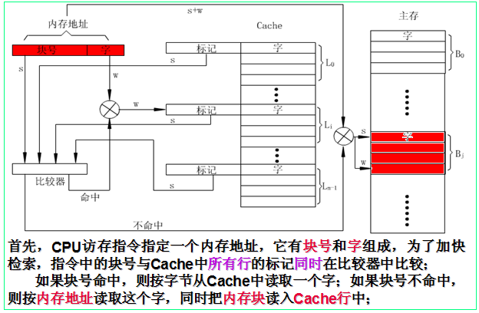
s | w
⑶.检索过程
CPU给出访问地址后，也将地址分为两部分（块号和字），比较电路块号与Cache表中的标记进行比较，相同表示命中，访问相应单元；如果没有命中访问内存，CPU 直接访问内存，并将被访问内存的相对应块写入Cache。
⑷.主存与cache的对应关系是：一对多 (即：主存的一行可映射到cache的任一行)；

Slide 6
全相联映射方式
总目录
转换公式：
主存地址长度=(s+w)位；
主存寻址单元数=2^{(s+w)}个字或字节；
主存的块数=2^{s}；
块大小＝行大小=2^{w}个字或字节；
标记长度=s位；
cache的块数k=不由地址格式确定；
特点：
优点：冲突概率小，Cache的利用高；
缺点：⑴.比较器难实现，需要一个访问速度很快代价高的相联存储器；
⑵.寻找块时，比较器比较的次数不确定，最坏情况要比较k次；
应用场合：适用于小容量的Cache；
s | w
第07讲：并行存储器与cache存储器(3课时)

Slide 7
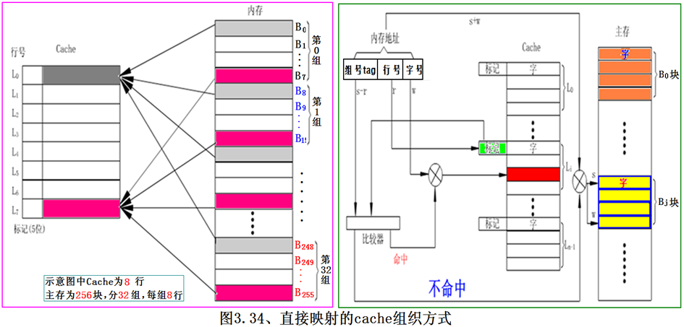
直接相联映射方式
总目录
(1).映射方法（多对一）：
(把主存按cache大小分成很多组， 内存中的块只能调入到Cache 中与组内序号一致的行)
映射公式
i= j mod m；
(注意：m为Cache的块数)
主存第j块内容拷贝到Cache的第i块(即第i块)；
一般i和m都是2^{N}级；
图中Cache为8行，每行一块，主存256行，每行一块，主存的256块分为256÷8=32组；基于程序局部性原理，主存的每一块只映射到Cache的特定一行，即：主存的B₀、B₈、...、B_{8K}块只映射到Cache的第0行，主存的B₁、B₉、...、B_{8K+1}块只映射到Cache的第1行，以此类推；
第07讲：并行存储器与cache存储器(3课时)

Slide 8
[例]假设cache容量为16行, 主存容量为256块， 则主存的第2、18、34、…、242块都只能存放在cache的第2行中。 ？第38块 放入Cache的哪一行 ？第66块 放入Cache的哪一行
如果第一次主存块（例：块2或块66）在cache的第2块中，下次访问主存的第34块内容时，不管cache其他位置内容的访问情况，都会用主存的第34块内容替换Cache的第2块中的内容

Slide 9
Cache Example
8-blocks, 1 word/block, direct mapped
Initial state
Index | V | Tag | Data
000 | N
001 | N
010 | N
011 | N
100 | N
101 | N
110 | N
111 | N

Slide 10
Cache Example
Word addr | Binary addr | Hit/miss | Cache block
22 | 10 110 | Miss | 110
Index | V | Tag | Data
000 | N
001 | N
010 | N
011 | N
100 | N
101 | N
110 | Y | 10 | Mem[10110]
111 | N

Slide 11
Cache Example
Word addr | Binary addr | Hit/miss | Cache block
26 | 11 010 | Miss | 010
Index | V | Tag | Data
000 | N
001 | N
010 | Y | 11 | Mem[11010]
011 | N
100 | N
101 | N
110 | Y | 10 | Mem[10110]
111 | N

Slide 12
Cache Example
Word addr | Binary addr | Hit/miss | Cache block
22 | 10 110 | Hit | 110
26 | 11 010 | Hit | 010
Index | V | Tag | Data
000 | N
001 | N
010 | Y | 11 | Mem[11010]
011 | N
100 | N
101 | N
110 | Y | 10 | Mem[10110]
111 | N

Slide 13
Cache Example
Word addr | Binary addr | Hit/miss | Cache block
16 | 10 000 | Miss | 000
3 | 00 011 | Miss | 011
16 | 10 000 | Hit | 000
Index | V | Tag | Data
000 | Y | 10 | Mem[10000]
001 | N
010 | Y | 11 | Mem[11010]
011 | Y | 00 | Mem[00011]
100 | N
101 | N
110 | Y | 10 | Mem[10110]
111 | N

Slide 14
Cache Example
Word addr | Binary addr | Hit/miss | Cache block
18 | 10 010 | Miss | 010
24 | 11000 | Miss | 000
Index | V | Tag | Data
000 | Y | 10 | Mem[10000]
001 | N
010 | Y | 10 | Mem[10010]
011 | Y | 00 | Mem[00011]
100 | N
101 | N
110 | Y | 10 | Mem[10110]
111 | N

Slide 15
Example: Larger Block Size
64 blocks, 16 bytes/block
To what block number does address 1200 (decimal) map?: 11
Map all addresses between 1200 - 1215
10010110000
1200 = 0x4B0
0000 0000 0000 0000 0000 0100 1011 0000
31
10
9
4
3
0
Tag
Index
Offset
22 bits
6 bits
4 bits

Slide 16
1 KB Direct Mapped Cache, 32B blocks
For a 2^{N} byte cache
The uppermost (32 - N) bits are always the Cache Tag
The lowest M bits are the Byte Select (Block Size = 2^{M})
31
10
9
5
4
0
Cache Tag
Example: 0x50
Cache Index
Byte Select
Ex: 0x01
Ex: 0x00
Stored as part
of the cache “state”
Valid Bit
Cache Tag
Cache Data
Byte 31
:
Byte 1
Byte 0
0
0x50
Byte 63
:
Byte 33
Byte 32
1
2
3
:
:
:
Byte 1023
:
Byte 992
31

Slide 17
直接相联映射实例分析（注意：行=块）
总目录
[例2]：假设块大小为16B，主存有4096B(则有:4096B÷16B=256块，即256行)，cache有128B (则有:128B÷16B=8块，即8行)，按字节编址(16=2⁴，所以块内地址码4位)，若采用直接相联映射；cache的当前存储情况如下所示，若访存指令的地址码依次为101010011010和100101101001，分别简述其访存过程；
块号 | 标记 | 每块(即每行)有16B
 |  | 1111 | 1110 | 1101 | 1100 | 1011 | 1010 | 1001 | 1000 | 0111 | 0110 | 0101 | 0100 | 0011 | 0010 | 0001 | 0000
000 | 10001
001 | 10101
010 | 11111
011 | 10111
100 | 00101
101 | 01101
110 | 00111
111 | 01111
[解]：
⑴访问内存单元101010011010时：取地址码的高5位组号10101与cache中第001块的标记比较，发现相同(即命中cache)，则访问该行的第1010号单元,即内存地址101010011010 映射到cache地址0011010；
⑵访问内存单元100101101001时：取地址码的高5位组号10010与cache中第110块的标记比较，发现不相同(即不命中cache)，则访问内存的100101101001号单元；同时把内存的第10010110块（即100101100000至100101101111单元）的内容调入cache，替换cache的第110块内容，并用组号10010覆盖第110行的标记00111；
第07讲：并行存储器与cache存储器(3课时)

Slide 18
2、直接相联映射方式
(2).存储
（假设主存地址为s+w位，块大小为2^{w}个字，cache的块数为2^{r}）：
主存地址码的高s-r位为标记位（tag），通常理解为组号；与数据一起保存，存入相联存储器，
主存地址码高s位的低r位，通常理解为主存组内的块号和cache的块号；不需存储，隐含在cache的块号信息中。
s –r | r | w
第07讲：并行存储器与cache存储器(3课时)

Slide 19
2、直接相联映射方式
（3）检索过程
（假设主存地址为s+w位，块大小为2^{w}个字，cache的块数为2^{r}）：
用CPU访问主存地址码高s位块号的低r位行号定位到cache对应的第i块；i是r位二进制行号所对应的十进制数
取cache中第i块的s-r位标记与CPU访存地址的高s-r位(记为tag位)进行比较; 若相同，则表示命中，访问cache第i块对应的字； 若不相同，则表示不命中，访问内存，并将内存该字对应的第j块内容写入Cache的第i块，同时用主存地址的高s-r位覆盖cache的第i块标记；
s –r | r | w
第07讲：并行存储器与cache存储器(3课时)

Slide 20
直接映射方式
总目录
s –r | r |w
CPU访存指令指定的一个内存地址由w位字号、r位行号和s-w位tag(即组号)组成；访问cache时用r 位行号找到cache中的对应行，然后用地址的高s-r位的组号tag与对应行的标记在比较器中比较；若相符即命中，在cache中找到所要求的块，而后用地址的最低w位字号读取所需求的字；若不符即不命中，在主存中读取所要求的字，并把该字对应的主存块调入cache；

Slide 21
直接映射方式公式
总目录
转换公式：
主存的块数=2^{s}；
主存地址长度=(s+w)位；
寻址单元数=2^{s+w}个字或字节；
块大小=行大小=2^{w}个字或字节；
cache的块数=m=2^{r}；
标记大小=(s-r)位；
特点：
优点：比较电路少m倍线路，所以硬件实现简单，Cache 地址为主存地址的低几位，不需变换。
缺点：冲突概率高（抖动）
应用场合：
适合大容量Cache
第07讲：并行存储器与cache存储器(3课时)

Slide 22
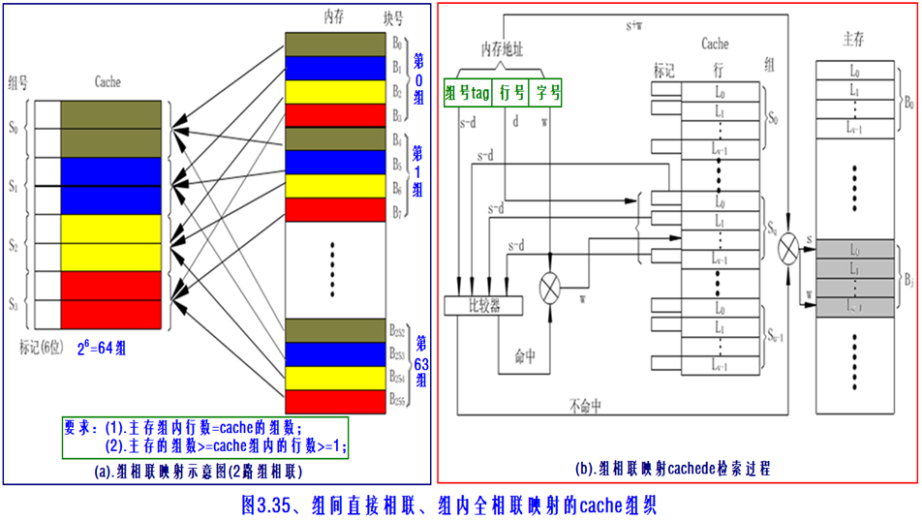
组相联映射方式
总目录
前两者的组合：
内存分组(即内存地址的块号域分为：组号tag+组内行号)， 内存组号 内存组内行号 字号
cache也分组 cache标记 cache组号
内存每一组的第k行只能存放在cache第k组的任意一行中；
映射公式 q= j mod u;
Cache分为U组，每组容量为V块 (V一般较小，通常取2、4、8、16)；
q为cache的组号，j为内存的块号， u为cache的组数)主存第j块内容拷贝 到Cache的q组中的某一行；
问：cache中有8行，两个一组分成四组，问内存中的第65块保存在第几组？
s –d | d | w
第07讲：并行存储器与cache存储器(3课时)

Slide 23
组相联映射实例分析（注意：行=块）
总目录
[例3]：假设块大小为16B，主存有65536B(即65536B÷16B=4096块，即4096行)，cache有256B (即256B÷16B=16块，即16行)；若主存每组4块(共1024组),则cache必须分4组(因为16÷4=4,所以每组4块)。若采用组间直接相联、组内全相联的组相联映射方式；cache的当前存储情况如下所示，若两次访存的地址码依次为1010110110011010和1001001100111001，试简述其操作过程；
组号 | 标记 | 每块(即每行)有16B
 |  | 1111 | 1110 | 1101 | 1100 | 1011 | 1010 | 1001 | 1000 | 0111 | 0110 | 0101 | 0100 | 0011 | 0010 | 0001 | 0000
00 | 0010100101
 | 0010100110
 | 0010010110
 | 0010010110
01 | 0010110000
 | 0110110000
 | 1010110110
 | 1000110101
10 | 1010110110
 | 1100110001
 | 1010110001
 | 1010111011
11 | 1010001101
 | 1100001101
 | 1011001110
 | 0101001111
[解]：⑴访问内存单元1010110110011010时：取地址码的高10位组号1010110110与cache中第01组的4块标记依次比较，发现与第01组的第10块相同(即命中cache)，则访问该块的第1010号单元，即内存地址1010110110011010映射到cache地址01101010；
第07讲：并行存储器与cache存储器(3课时)

Slide 24
组相联映射实例分析（注意：行=块）
总目录
[例3]：假设块大小为16B，主存有65536B(即65536B÷16B=4096块，即4096行)，cache有256B (即256B÷16B=16块，即16行)；若主存每组4块(共1024组),则cache必须分4组(因为16÷4=4,所以每组4块)。若采用组间直接相联、组内全相联的组相联映射方式；cache的当前存储情况如下所示，若两次访存的地址码依次为1010110110011010和1001001100111001，试简述其操作过程；
组号 | 标记 | 每块(即每行)有16B
 |  | 1111 | 1110 | 1101 | 1100 | 1011 | 1010 | 1001 | 1000 | 0111 | 0110 | 0101 | 0100 | 0011 | 0010 | 0001 | 0000
00 | 0010100101
 | 0010100110
 | 0010010110
 | 0010010110
01 | 0010110000
 | 0110110000
 | 1010110110
 | 1000110101
10 | 1010110110
 | 1100110001
 | 1010110001
 | 1010111011
11 | 1010001101
 | 1100001101
 | 1011001110
 | 0101001111
⑵访问内存单元1001001100111001时：取地址码的高10位组号1001001100与cache中第11组的4块标记依次比较,发现都不相同(即不命中cache),则访问内存的1001001100111001号单元；同时把内存的第100100110011块(即1001001100110000至1001001100111111单元)的内容调入cache，根据某种策略替换cache的第11组的某一行(假设是第00行),并用组号1001001100覆盖第11组的第00行标记1010001101；
第07讲：并行存储器与cache存储器(3课时)

Slide 25
Associativity Example
Compare 4-block caches
Direct mapped, 2-way set associative, fully associative
Block access sequence: 0, 8, 0, 6, 8
Direct mapped
Block address | Cache index | Hit/miss | Cache content after access
 |  |  | 0 | 1 | 2 | 3
0 | 0 | miss | Mem[0]
8 | 0 | miss | Mem[8]
0 | 0 | miss | Mem[0]
6 | 2 | miss | Mem[0] |  | Mem[6]
8 | 0 | miss | Mem[8] |  | Mem[6]
Access sequence

Slide 26
Associativity Example
2-way set associative
Block address | Cache index | Hit/miss | Cache content after access
 |  |  | Set 0 |  | Set 1
0 | 0 | miss | Mem[0]
8 | 0 | miss | Mem[0] | Mem[8]
0 | 0 | hit | Mem[0] | Mem[8]
6 | 0 | miss | Mem[0] | Mem[6]
8 | 0 | miss | Mem[8] | Mem[6]
Fully associative
Block address |  | Hit/miss | Cache content after access
0 |  | miss | Mem[0]
8 |  | miss | Mem[0] | Mem[8]
0 |  | hit | Mem[0] | Mem[8]
6 |  | miss | Mem[0] | Mem[8] | Mem[6]
8 |  | hit | Mem[0] | Mem[8] | Mem[6]

Slide 27
Set Associative Cache
N-way set associative: N entries for each Cache Index
N direct mapped caches operates in parallel
Example: Two-way set associative cache
Cache Index selects a “set” from the cache;
The two tags in the set are compared to the input in parallel;
Data is selected based on the tag result.

Slide 28
Disadvantage of Set Associative Cache
N-way Set Associative Cache versus Direct Mapped Cache:
N comparators vs. 1
Extra MUX delay for the data
Data comes AFTER Hit/Miss decision and set selection
In a direct mapped cache, Cache Block is available BEFORE Hit/Miss:
Possible to assume a hit and continue. Recover later if miss.

Slide 29
How Much Associativity
Increased associativity decreases miss rate
But with diminishing returns
Simulation of a system with 64KB D-cache, 16-word blocks, SPEC2000
1-way: 10.3%
2-way: 8.6%
4-way: 8.3%
8-way: 8.1%

Slide 30
Q2: Block Identification
Tag on each block
No need to check index or block offset
Increasing associativity shrinks index, expands tag
Block Address
Block
Offset
Tag
Index
Set Select
Data Select
Cache size = Associativity × 2^{index_size} × 2^{offest_size}

Slide 31
（2）存储
内存组号 内存组内行号
cache标记 cache组号 字号
隐含在cache位置信息中不需记录
（3）检索过程
先根据地址码的行号定位到cache的组号y， 然后在cache第y组的所有块号标记中逐一查找是否有该地址的内存组号；有则命中，无则不命中；
（4）分析：比全相联容易实现，冲突低；
u=1，只有一组，为？相联映射方式；
v=1，每组只有一个，则为？相联映射方式
（5）v路组相联cache
（V一般比较小，且V为2的幂,为强调规模和存放的灵活度,称之为v 路组相联cache）
s –d | d | w
第07讲：并行存储器与cache存储器(3课时)

Slide 32

3.6.2、主存与cache的地址映射
总目录
主存的每一块可以存入Cache特定一组的任意一行;比如:主存的B₀,B₄,...,
B₂₅₂块可以存入Cache的S₀组的任意一行，B₁,B₅,...,B₂₅₃可以存入Cache的S₁组的任意一行，以此类推；
首先，CPU访存指令指定的内存地址由组号tag、行号和字号组成；用主存地址的行号定位到cache中的对应组，然后将主存地址的组号与cache对应组的所有行的标记同时在比较器中比较。如果命中，然后用主存地址的W位字号搜寻cache该行的具体字，完成存取；若不命中，由主存存取所要求的字，并将主存该字所在的行调入cache，根据一定的替换策略替换cache对应组的某一行；

Slide 33
组间直接相联、组内全相联的组相联映射方式
总目录
转换公式：
主存地址长度=(s+w)位；
寻址单元数=2^{s+w}个字或字节；
块大小=行大小=2^{w}个字或字节；
主存的块数=2^{s}；
主存每组的行数=cache的组数k；
cache组数v=2^{d}（d为主存地址的行号位数）；
主存的组数>=cache每组的行数>=1；
cache标记大小=(s-d)位（存放主存地址的组号）；
第07讲：并行存储器与cache存储器(3课时)

Slide 34
例7：直接映射方式的内存地址格式如下所示：
8位 14位 2位
若主存地址用十六进制表示为BBBBBB，请用十六进制格式表示直接映射方法cache的 标记、行、字的值。
解： (BBBBBB)₁₆= (1011 1011 1011 1011 1011 1011)₂
标记 s-r= (1011 1011)₂= (BB)₁₆
行 r= (1011 1011 1011 10)₂= (2EEE)₁₆
字 w= (11)₂= (3)₁₆
标记 s –r | 行r 字 w

Slide 35
s –d | d | w
例8：一个组相联cache由64个行组成，每组4行。主存储器包含4K个块，每块128个字。请表示内存地址的格式。
解 块大小=行大小=2^{w}个字=128=2⁷， 所以w=7
每组的行数=k=4
Cache的行数= ku =64 故u=16 （16组每组4行） 组数用d位表示 u=2^{d}=2⁴ =16 故d=4
主存的块数＝2^{s}=4K=2²× 2¹⁰ =212， 故s=12
标记大小(s-d)位=12 – 4 =8位
主存地址长度（S+W）位＝12+7=19位
主存寻址单元数2^{s+w}=2¹⁹
故k=4各组相联的内存地址格式如下所示：
8位 4位 7位
标记 s –d | 组号 d | 字 w

Slide 36
例9：有一个处理器，主存容量1MB，字长1B，块大小16B，Cache容量64KB。Cache采用全相联映射，对内存地址(FO010)给出相应的标记和字号。
解：块大小＝行大小= 2⁴字节＝2^{w} 字节，所以w＝4位
内存寻址单元数2^{s+w} = 1M= 2²⁰，所以s+w=20位，s=16位
主存的块数2^{s} =2¹⁶
标记大小s=16位
内存地址格式如图所示： 16位 4位
由于内存地址(F0010)₁₆ = (1111 0000 0000 0001 0000)₂
故对应的标记 s=（111 1000 0000 0001)₂ 字号 w= (0000)₂
标记 s | 字 w
标记 s | 字 w

Slide 37
第08讲、cache的替换与虚拟存储器
总目录
3.6.3、cache的替换策略
1、LFU(最不经常使用)→最近一段时间内访问次数最少的行换出：
每行设置计数器，初值为0；
被访问的行计数器每次增1；
替换计数器值最小的行，将行的计数器的值都清零；
计数周期在两次替换之间的时间间隔；
不能反映近期cache的访问情况；
(可能将刚刚调入的行调出，而保留以前频繁访问的行)
第08讲：cache的替换与虚拟存储器(3课时)
Notes:
保证Cache中的数据是最新的替换算法
LRU和LFU是不同的!
LRU是最近最少使用页面置换算法(Least Recently Used),也就是首先淘汰最长时间未被使用的页面!
LFU是最近最不常用页面置换算法(Least Frequently Used),也就是淘汰一定时期内被访问次数最少的页!
比如,第二种方法的时期T为10分钟,如果每分钟进行一次调页,主存块为3,若所需页面走向为2 1 2 1 2 3 4
注意,当调页面4时会发生缺页中断
若按LRU算法,应换页面1(1页面最久未被使用) 但按LFU算法应换页面3(十分钟内,页面3只使用了一次)
可见LRU关键是看页面最后一次被使用到发生调度的时间长短,
而LFU关键是看一定时间段内页面被使用的频率!

Slide 38
第08讲、cache的替换与虚拟存储器
总目录
2、LRU(近期最少使用)→近期长久未被访问的行换出：
每行设置计数器，初值为0；
访问某行时，其行计数器清零，而其它行的计数器增1；
替换计数器值最大的行；
反映近期cache的访问情况，体现程序局部性原理；
符合cache的工作原理；
第08讲：cache的替换与虚拟存储器(3课时)
Notes:
保证Cache中的数据是最新的替换算法
LRU和LFU是不同的!
LRU是最近最少使用页面置换算法(Least Recently Used),也就是首先淘汰最长时间未被使用的页面!
LFU是最近最不常用页面置换算法(Least Frequently Used),也就是淘汰一定时期内被访问次数最少的页!
比如,第二种方法的时期T为10分钟,如果每分钟进行一次调页,主存块为3,若所需页面走向为2 1 2 1 2 3 4
注意,当调页面4时会发生缺页中断
若按LRU算法,应换页面1(1页面最久未被使用) 但按LFU算法应换页面3(十分钟内,页面3只使用了一次)
可见LRU关键是看页面最后一次被使用到发生调度的时间长短,
而LFU关键是看一定时间段内页面被使用的频率!

Slide 39
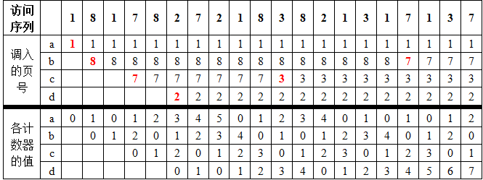
例题：某虚拟存储器采用页式存储管理，使用LRU页面替换算法，
若每次访问在一个时间单位内完成，页面访问序列如下：
1、8、1、7、8、2、7、2、1、8、3、8、2、1、3、1、7、1、3、7。
已知主存只允许放4个页面，初始状态时4个页面是全空的，则页面失效次数是。
解答过程：
LRU算法的思想：每页设置一个计数器，每次命中一页，该页对应的计数器清零，其他各页的计数器加1；需要替换时，将计数值最大的页换出，所以，对应的访问过程及相应的计数器的内容、替换结果如下：
注：红色标注的页是未命中的访问——共6次

Slide 40
第08讲、cache的替换与虚拟存储器
总目录
3、FIFO+LRU策略→先进先出+近期最少使用策略：
命不中时采用先进先出策略，FIFO
命中的单元重新位于队首； LRU
4、随机替换：
随机替换策略实际上是不要什么算法，从特定的行位置中随机地选取一行换出即可。这种策略在硬件上容易实现，且速度也比前两种策略快。
缺点是没有体现程序局部性原理，随意换出的数据很可能马上又要使用，从而降低命中率和cache工作效率。但这个不足随着cache容量增大而减小。
随机替换策略的功效只是稍逊于前两种策略；
第08讲：cache的替换与虚拟存储器(3课时)
Notes:
保证Cache中的数据是最新的替换算法
LRU和LFU是不同的!
LRU是最近最少使用页面置换算法(Least Recently Used),也就是首先淘汰最长时间未被使用的页面!
LFU是最近最不常用页面置换算法(Least Frequently Used),也就是淘汰一定时期内被访问次数最少的页!
比如,第二种方法的时期T为10分钟,如果每分钟进行一次调页,主存块为3,若所需页面走向为2 1 2 1 2 3 4
注意,当调页面4时会发生缺页中断
若按LRU算法,应换页面1(1页面最久未被使用) 但按LFU算法应换页面3(十分钟内,页面3只使用了一次)
可见LRU关键是看页面最后一次被使用到发生调度的时间长短,
而LFU关键是看一定时间段内页面被使用的频率!

Slide 41
3,4,2,6,4,3,7,4,3,6,3,4,8,4,6 的FIFO+LRU算法
页面请求 |  | 3 | 4 | 2 | 6 | 4 | 3 | 7 | 4 | 3 | 6 | 3 | 4 | 8 | 4 | 6
L R U | ③ | 3 | 4 | 2 | 6 | 4 | 3 | 7 | 4 | 3 | 6 | 3 | 4 | 8 | 4 | 6
 | ② | / | 3 | 4 | 2 | 6 | 4 | 3 | 7 | 4 | 3 | 6 | 3 | 4 | 8 | 4
 | ① | / | / | 3 | 4 | 2 | 6 | 4 | 3 | 7 | 4 | 4 | 6 | 3 | 3 | 8
 | 命中 | × | × | × | × | √ | × | × | √ | √ | × | √ | √ | × | √ | ×

Slide 42

LRU和LFU是不同的!
LRU是最近最少使用页面置换算法(Least Recently Used),也就是首先淘汰最长时间未被使用的页面!
LFU是最近最不常用页面置换算法(Least Frequently Used),也就是淘汰一定时期内被访问次数最少的页!
比较：比如,如果每分钟进行一次调页,主存块为3, 若所需页面走向为2 1 2 1 2 3 4
注意,当调页面4时会发生缺页中断
若按LRU算法,应换页面1(1页面最久未被使用) 但按LFU算法应换页面3(十分钟内,页面3只使用了一次)
可见LRU关键是看页面最后一次被使用到发生调度的时间长短,
而LFU关键是看一定时间段内页面被使用的频率!

Slide 43
FIFO和FIFO+LRU实例分析
[例5] 假设cache容量为4个块(或者说4页)，编号依次为abcd，初始内容为空；此后访存的页面序列为4234164135，请你分别求出利用FIFO和FIFO+LRU策略替换时谁被替换出去？
FIFO |  | 4 | 2 | 3 | 4 | 1 | 6 | 4 | 1 | 3 | 5 | 命中率
a |  | 4 | 2 | 3 | 3 | 1 | 6 | 4 | 4 | 4 | 5 | 3÷10= 30%
b |  |  | 4 | 2 | 2 | 3 | 1 | 6 | 6 | 6 | 4
c |  |  |  | 4 | ④ | 2 | 3 | 1 | ① | 1 | 6
d |  |  |  |  |  | 4 | 2 | 3 | 3 | ③ | 1
换出 |  |  |  |  |  |  | 4 | 2 |  |  | 3
FIFO+LRU |  | 4 | 2 | 3 | 4 | 1 | 6 | 4 | 1 | 3 | 5 | 命中率
a |  | 4 | 2 | 3 | ④ | 1 | 6 | ④ | ① | 3 | 5 | 3÷10= 30%
b |  |  | 4 | 2 | 3 | 4 | 1 | 6 | 4 | 1 | 3
c |  |  |  | 4 | 2 | 3 | 4 | 1 | 6 | 4 | 1
d |  |  |  |  |  | 2 | 3 | 2 | 2 | 6 | 4
换出 |  |  |  |  |  |  | 2 |  |  | 2 | 6
第08讲：cache的替换与虚拟存储器(3课时)

Slide 44
FIFO和FIFO+LRU实例分析2
[例6] 假设cache容量为4个块(或者说4页)，编号依次为abcd，初始内容为空；此后访存的页面序列为4234145342，请你分别求出利用FIFO和FIFO+LRU策略替换时谁被替换出去？ 命中即回队尾
FIFO |  | 4 | 2 | 3 | 4 | 1 | 4 | 5 | 3 | 4 | 2 | 命中率
a |  | 4 | 2 | 3 | 3 | 1 | 1 | 5 | 5 | 4 | 2 | 3÷10= 30%
b |  |  | 4 | 2 | 2 | 3 | 3 | 1 | 1 | 5 | 4
c |  |  |  | 4 | ④ | 2 | 2 | 3 | ③ | 1 | 5
d |  |  |  |  |  | 4 | ④ | 2 | 2 | 3 | 1
换出 |  |  |  |  |  |  |  | 4 |  | 2 | 3
FIFO+LRU |  | 4 | 2 | 3 | 4 | 1 | 4 | 5 | 3 | 4 | 2 | 命中率
a |  | 4 | 2 | 3 | ④ | 1 | ④ | 5 | ③ | ④ | 2 | 4÷10= 40%
b |  |  | 4 | 2 | 3 | 4 | 1 | 4 | 5 | 3 | 4
c |  |  |  | 4 | 2 | 3 | 3 | 1 | 4 | 5 | 3
d |  |  |  |  |  | 2 | 2 | 3 | 1 | 1 | 5
换出 |  |  |  |  |  |  |  | 2 |  |  | 1
第08讲：cache的替换与虚拟存储器(3课时)

Slide 45
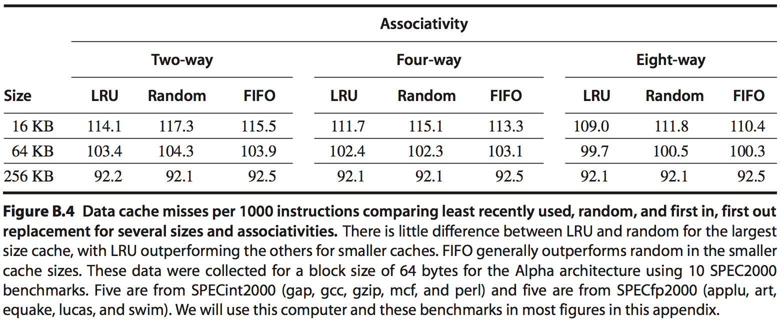
Q3: Which block should be replaced on a miss?
Easy for Direct Mapped
Set Associative or Fully Associative
Random
LRU (Least Recently Used)
First in, first out (FIFO)
Associativity
 | 2-way |  |  | 4-way |  |  | 8-way
Size | LRU | Ran. | FIFO | LRU | Ran. | FIFO | LRU | Ran. | FIFO
16KB | 114.1 | 117.3 | 115.5 | 111.7 | 115.1 | 113.3 | 109.0 | 111.8 | 110.4
64KB | 103.4 | 104.3 | 103.9 | 102.4 | 102.3 | 103.1 | 99.7 | 100.5 | 100.3
256KB | 92.2 | 92.1 | 92.5 | 92.1 | 92.1 | 92.5 | 92.1 | 92.1 | 92.5

Slide 46
Q3: Which block should be replaced on a miss?
Easy for Direct Mapped
Set Associative or Fully Associative
Random
LRU (Least Recently Used)
First in, first out (FIFO)
Associativity
 | 2-way |  |  | 4-way |  |  | 8-way
Size | LRU | Ran. | FIFO | LRU | Ran. | FIFO | LRU | Ran. | FIFO
16KB | 114.1 | 117.3 | 115.5 | 111.7 | 115.1 | 113.3 | 109.0 | 111.8 | 110.4
64KB | 103.4 | 104.3 | 103.9 | 102.4 | 102.3 | 103.1 | 99.7 | 100.5 | 100.3
256KB | 92.2 | 92.1 | 92.5 | 92.1 | 92.1 | 92.5 | 92.1 | 92.1 | 92.5

Slide 47
3.6.4、cache的写操作策略
总目录
需要考虑的问题：
由于cache的内容只是主存部分内容的拷贝，它应当与主存内容保持一致。 而CPU修改主存内容时是对cache写的，只更改了cache的内容，没有真正更 改主存。
为了保持cache与主存内容的一致性，可选用如下三种写操作策略：
(1)写回法：cache行需要换出时，根据是否修改，决定是写回主存还是简单地舍掉；
(2)全写法：Cache与内存同时写；
(3)写一次法：第一次写Cache命中时采用全写法；
第08讲：cache的替换与虚拟存储器(3课时)

Slide 48
3.6.4、cache的写操作策略
总目录
(1)写回法：cache中每行设置修改位，修改cache时，该位置1；当该行需要换出时，对该行的修改位进行判断，决定是写回主存还是简单地舍掉；
优点：减少访存次数；
缺点：主存与cache存在不一致性问题；
当代多处理器系统中，每个处理器大都有自己的cache。同一主存块的拷贝能同时存于不同cache中，若允许处理器各自独立地修改自己的cache，就会出现不一致问题。可以采用多处理器系统MESI cache一致性协议来解决这个问题。（见doc）
第08讲：cache的替换与虚拟存储器(3课时)

Slide 49
3.6.4、cache的写操作策略
总目录
(2)全写法：如果写操作命中cache，则Cache与内存同时写；
优点：cache不必设置修改位，不存在不一致性问题；
缺点：访存次数多，降低了cache的功效；
(3)写一次法：前两种方法的结合； 与写回法基本一致，不同的是第一次写Cache命中时采用全写法； 其他cache得知该cache对主存的写动作，及时更新或及时作废，从而保证一致性。
第08讲：cache的替换与虚拟存储器(3课时)

Slide 50
3.6.4、cache的写操作策略
总目录
需要考虑的问题：
由于cache的内容只是主存部分内容的拷贝，它应当与主存内容保持一致。 而CPU修改主存内容时是对cache写的，只更改了cache的内容，没有真正更 改主存。
为了保持cache与主存内容的一致性，可选用如下三种写操作策略：
(1)写回法：cache中每行设置修改位，修改cache时，该位置1；当该行需要换出时，对该行的修改位进行判断，决定是写回主存还是简单地舍掉；
优点：减少访存次数；
缺点：主存与cache存在不一致性问题；
当代多处理器系统中，每个处理器大都有自己的cache。同一主存块的拷贝能同时存于不同cache中，若允许处理器各自独立地修改自己的cache，就会出现不一致问题。可以采用多处理器系统MESI cache一致性协议来解决这个问题。（见doc）
(2)全写法：如果写操作命中cache，则Cache与内存同时写；
优点：cache不必设置修改位，不存在不一致性问题；
缺点：访存次数多，降低了cache的功效；
(3)写一次法：前两种方法的结合； 与写回法基本一致，不同的是第一次写Cache命中时采用全写法； 其他cache得知该cache对主存的写动作，及时更新或及时作废，从而保证一致性。
第08讲：cache的替换与虚拟存储器(3课时)

Slide 51
Q4: What Happens on a Write?
 | Write-Through | Write-Back
Policy | Data written to cache block, also written to lower-level memory | Write data only to the cache Update lower level when a block falls out of the cache
Debug | Easy | Hard
Do read misses produce writes? | No | Yes
Do repeated writes make it to lower level? | Yes | No
Additional option -- let writes to an un-cached address allocate a new cache line (“write-allocate”).

Slide 52
Write Buffers for Write-Through Caches
Q. Why a write buffer ?
A. So CPU doesn’t stall
Q. Why a buffer, why not just one register ?
A. Bursts of writes are common.
Q. Are Read After Write (RAW) hazards an issue for write buffer?
A. Yes! Drain buffer before next read, or send read 1st after check write buffers.

Slide 53
Write-Miss Policy
Two options on a write miss
Write allocate – the block is allocated on a write miss, followed by the write hit actions.
Write misses act like read misses.
No-write allocate – write misses do not affect the cache. The block is modified only in the lower-level memory.
Block stay out of the cache in no-write allocate until the program tries to read the blocks, but with write allocate even blocks that are only written will still be in the cache.

Slide 54
Write-Miss Policy Example
Example: Assume a fully associative write-back cache with many cache entries that starts empty. Below is sequence of five memory operations (The address is in square brackets):
Write Mem[100];
Write Mem[100];
Read Mem[200];
Write Mem[200];
Write Mem[100].
What are the number of hits and misses (inclusive reads and writes) when using no-write allocate versus write allocate?
Answer
No-write Allocate: Write allocate:
Write Mem[100]; 1 write miss Write Mem[100]; 1 write miss
Write Mem[100]; 1 write miss Write Mem[100]; 1 write hit
Read Mem[200]; 1 read miss Read Mem[200]; 1 read miss
Write Mem[200]; 1 write hit Write Mem[200]; 1 write hit
Write Mem[100]. 1 write miss Write Mem[100]; 1 write hit
4 misses; 1 hit 2 misses; 3 hits

Slide 55
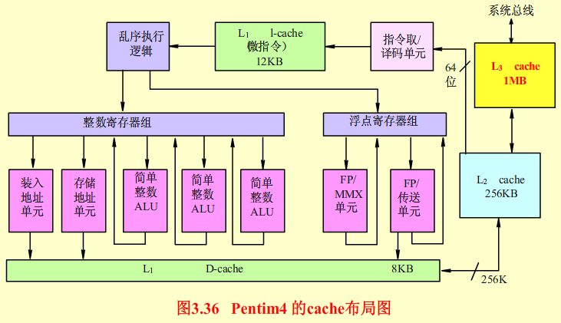
3.6.5、Pentium 4的cache组织
总目录
第08讲：cache的替换与虚拟存储器(3课时)

Slide 56
3.6.5、Pentium 4的cache组织
总目录
主要包括四个部分：
取指/译码单元：顺序从L2cache中取程序指令，将它们译成一系列的微指令，并存入L1指令cache中。
乱序执行逻辑：依据数据相关性和资源可用性，调度微指令的执行，因而微指令可按不同于所取机器指令流的顺序被调度执行。
执行单元：它执行微指令，从L1数据cache中取所需数据，并在寄存器组中暂存运算结果。
存储器子系统：这部分包括L2cache、L3cache和系统总线。当L1、L2cache未命中时，使用系统总线访问主存。系统总线还用于访问I/O资源。
不同于所有先前Pentium模式和大多数处理器所采用的结构，Pentium 4的指令cache位于指令译码逻辑和执行部件之间。
其设计理念是：Pentium 4将机器指令译成由微指令组成的简单RISC类指令，而使用简单定长的微指令可允许采用超标量流水线和调度技术，从而增强机器的性能。
第08讲：cache的替换与虚拟存储器(3课时)

Slide 57
3.6.6、使用多级cache减少缺失损失
总目录
为了进一步缩小高速处理器与相对较慢的DRAM之间的差距，在高速处理器与相对较慢的DRAM之间设置二级cache，
一级cache一般和处理器集成在一个芯片内，称之为片内cache；
二级cache位于处理器芯片内，也可位于处理器芯片外(片外cache)。
当访问主cache(一级cache)缺失后访问二级cache，访问二级再缺失才访问主存DRAM，这样可降低cache的缺失。
下面举例说明：增设二级缓存对提高系统效率的影响。
第08讲：cache的替换与虚拟存储器(3课时)

Slide 58
3.6.6、使用多级cache减少缺失损失
总目录
每条指令执行 用时1s/5G=0.2ns
[例10]有一微处理器，基本CPI=1.0(每条指令时钟周期数)。
所有访问在一级cache中命中，时钟频率为5GHz。
设一级cache的缺失率为2%，假设主存访问一次时间为100ns,其中包括所有的缺失处理。
如果增加的一个二级cache，命中或缺失的访问时间都 为5ns，且容量大到确保必须访问主存的缺失率为0.5%，
问增加的二级cache使得处理器速率提高多少？
每条执行时间+每条 指令存储器停顿时间
0.2+100×2%=2.2ns
处理器性能提高倍数
2.2 ÷ 0.8 = 2.75
每条执行时间+ 每条指令一级停顿时间+ 每条指令二级停顿时间
0.2 + 5×2% +100×0.5% = 0.8ns
第08讲：cache的替换与虚拟存储器(3课时)

Slide 59
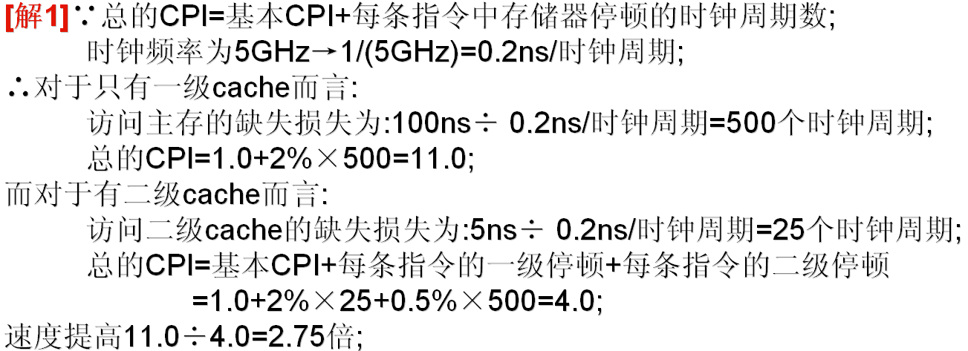
3.6.6、使用多级cache减少缺失损失
第08讲：cache的替换与虚拟存储器(3课时)

Slide 60
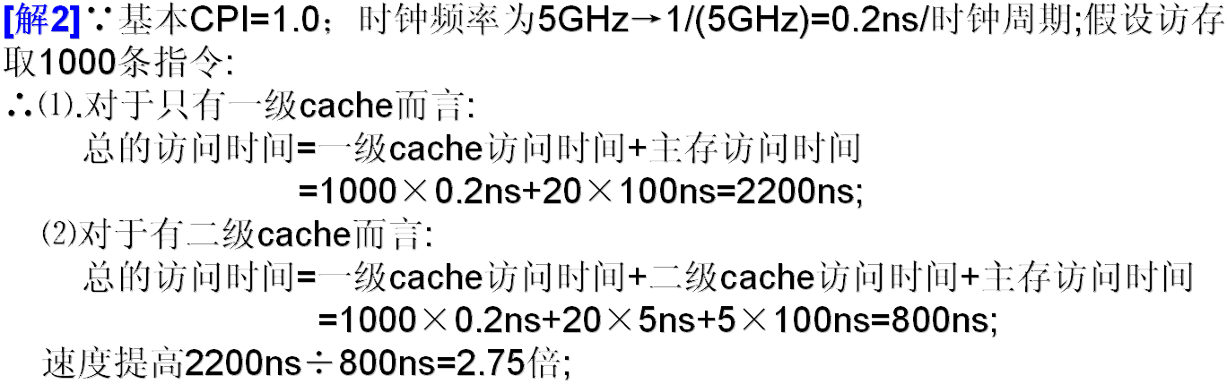
3.6.6、使用多级cache减少缺失损失
第08讲：cache的替换与虚拟存储器(3课时)

